Slide 1
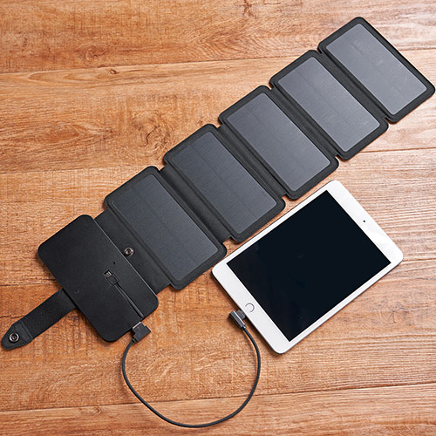
【提案書】
ソーラー充電器 サステナ
特徴
キャンプ等のアウトドアシーンでもスマホなどの充電に使用できる上、コンパクトにたためるために携帯も容易なソーラー充電器です。名入れプリントも可能なためノベルティなどにもおすすめ。
納期
納期スペース
仕様
素 材 ： ABS・PU・単結晶シリコン
サイズ ： 155×88×30mm
付属品 ： カラビナ付
包 装 ： 箱入 箱サイズ/180×107×37mm
お見積
お見積りスペース

